Slide 1


Slide 2


Slide 3
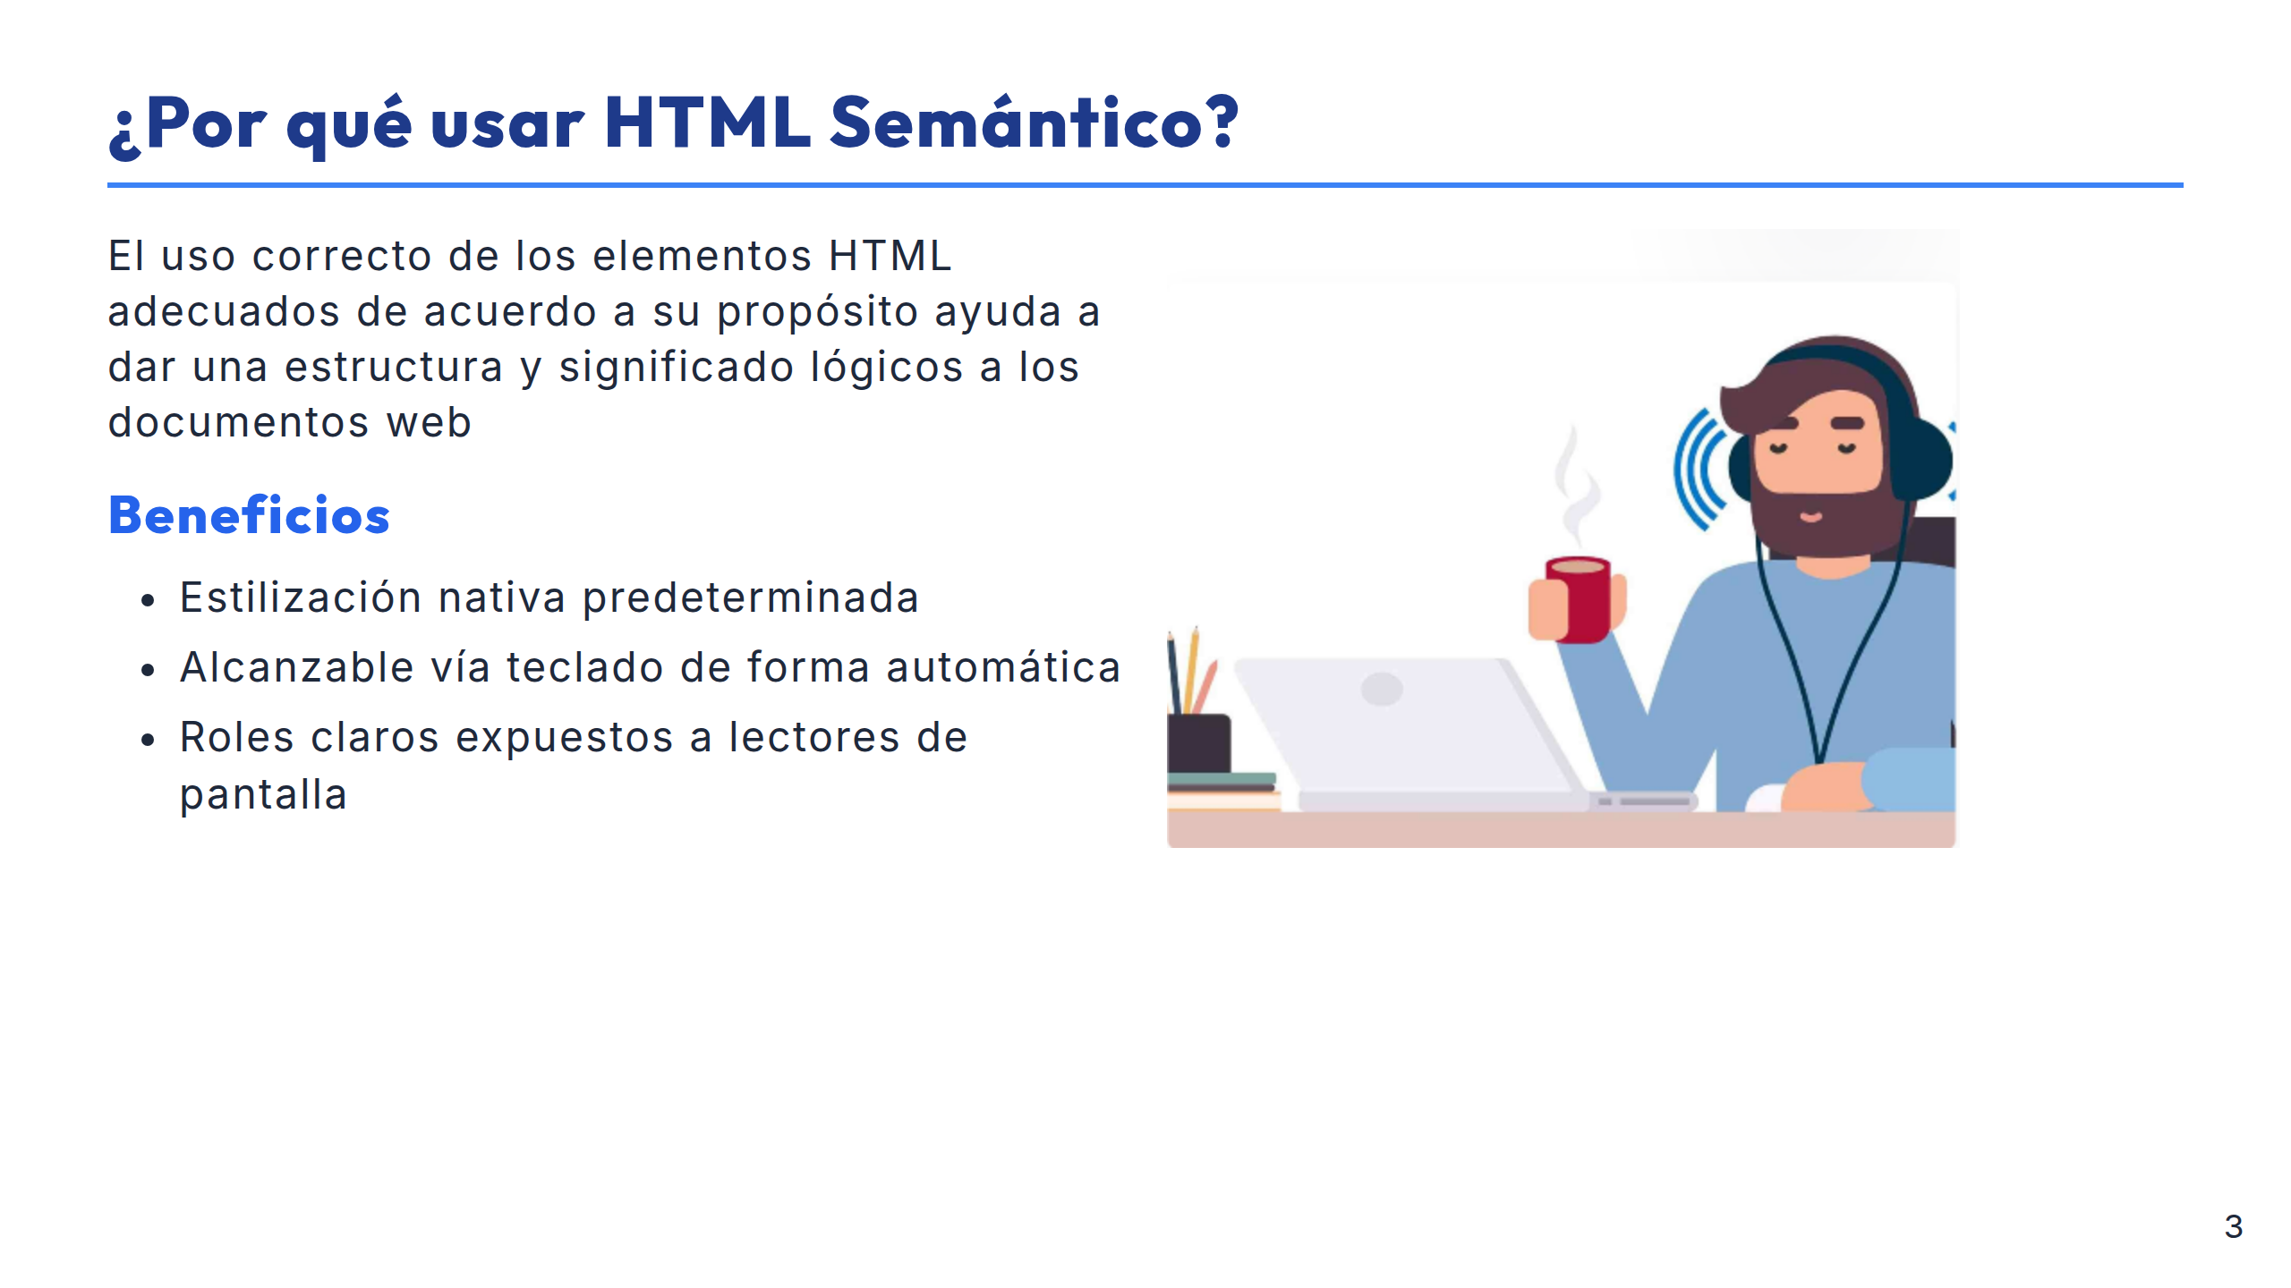

Slide 4


Slide 5
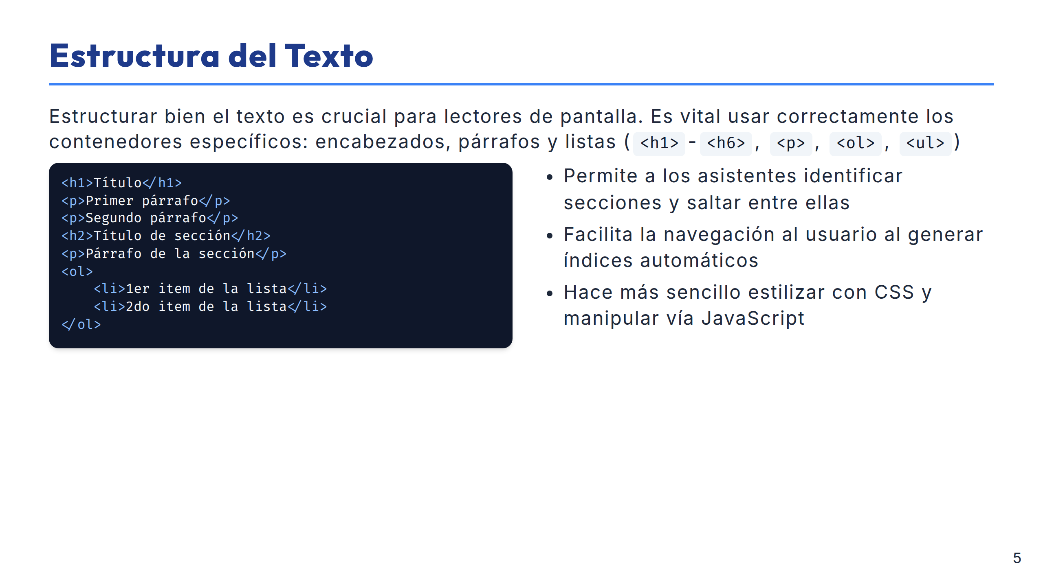

Slide 6
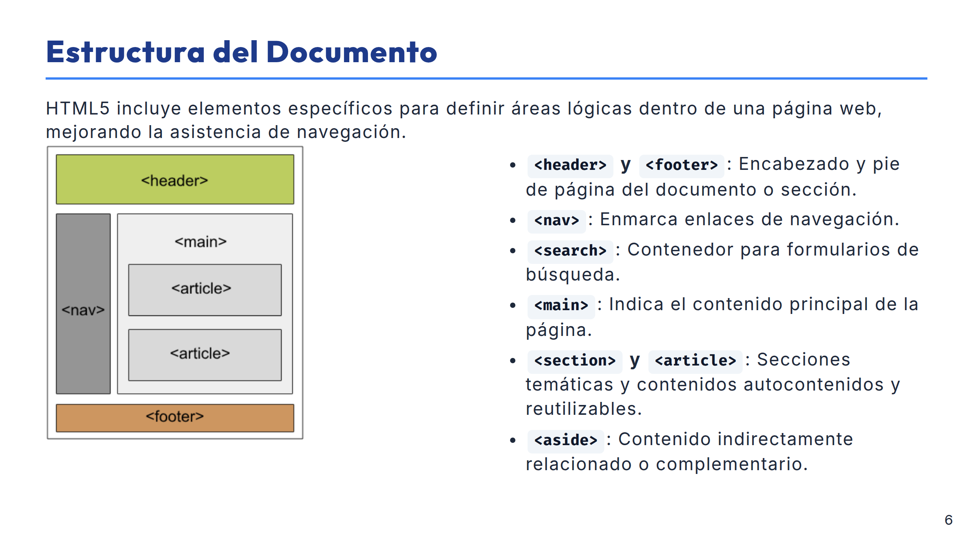
Notes:
_style: "pre { font-size: 0.35em; margin-top: 0px; padding: 10px; }"

Slide 7
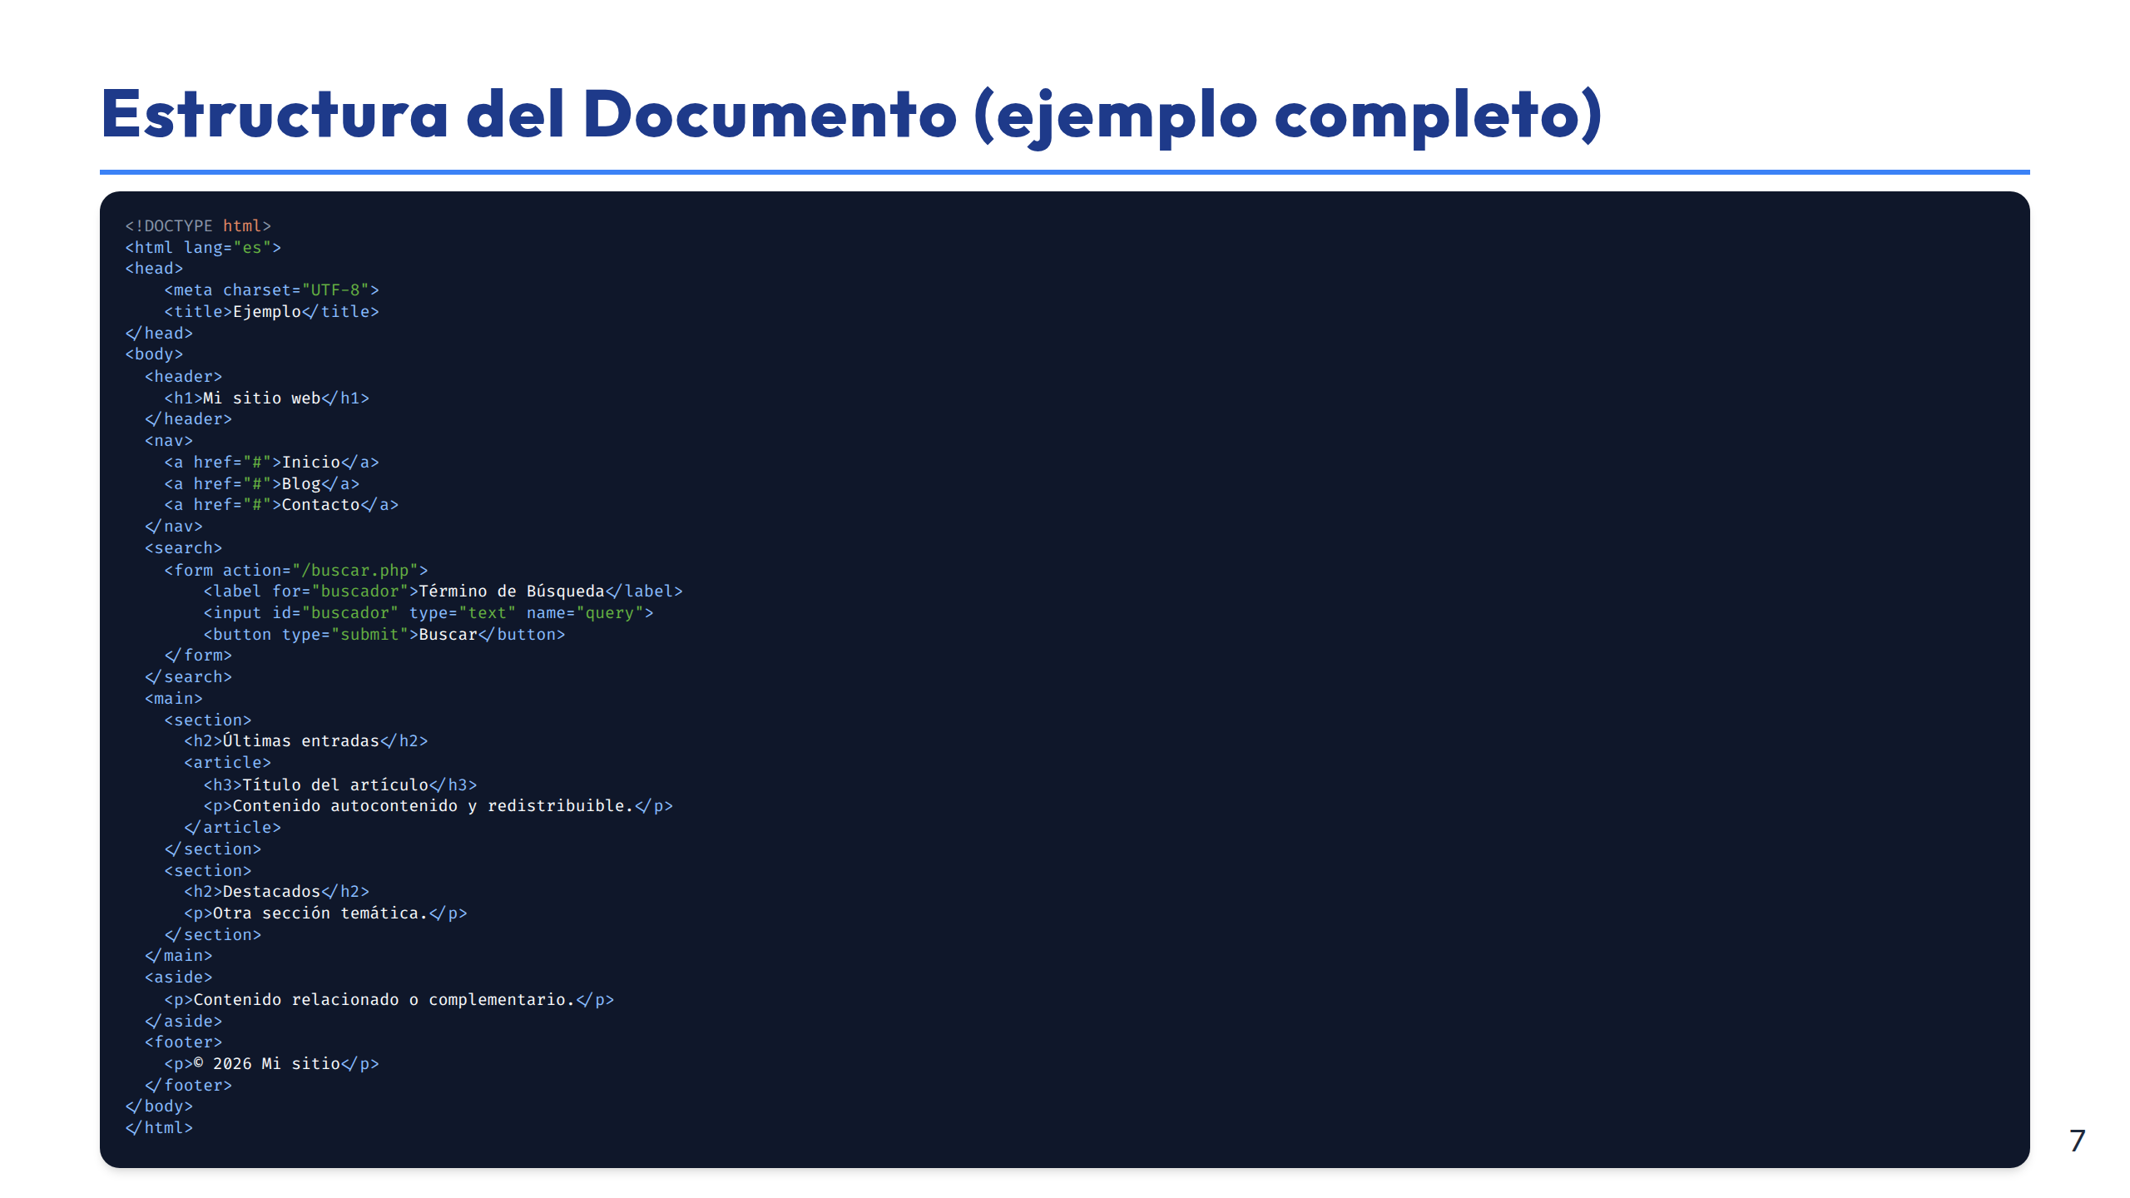

Slide 8
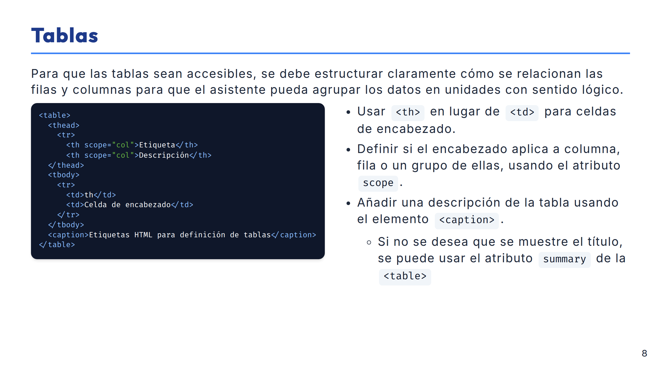
Notes:
_style: "pre { font-size: 0.45em; margin-top: 0px; padding: 10px; }"

Slide 9


Slide 10
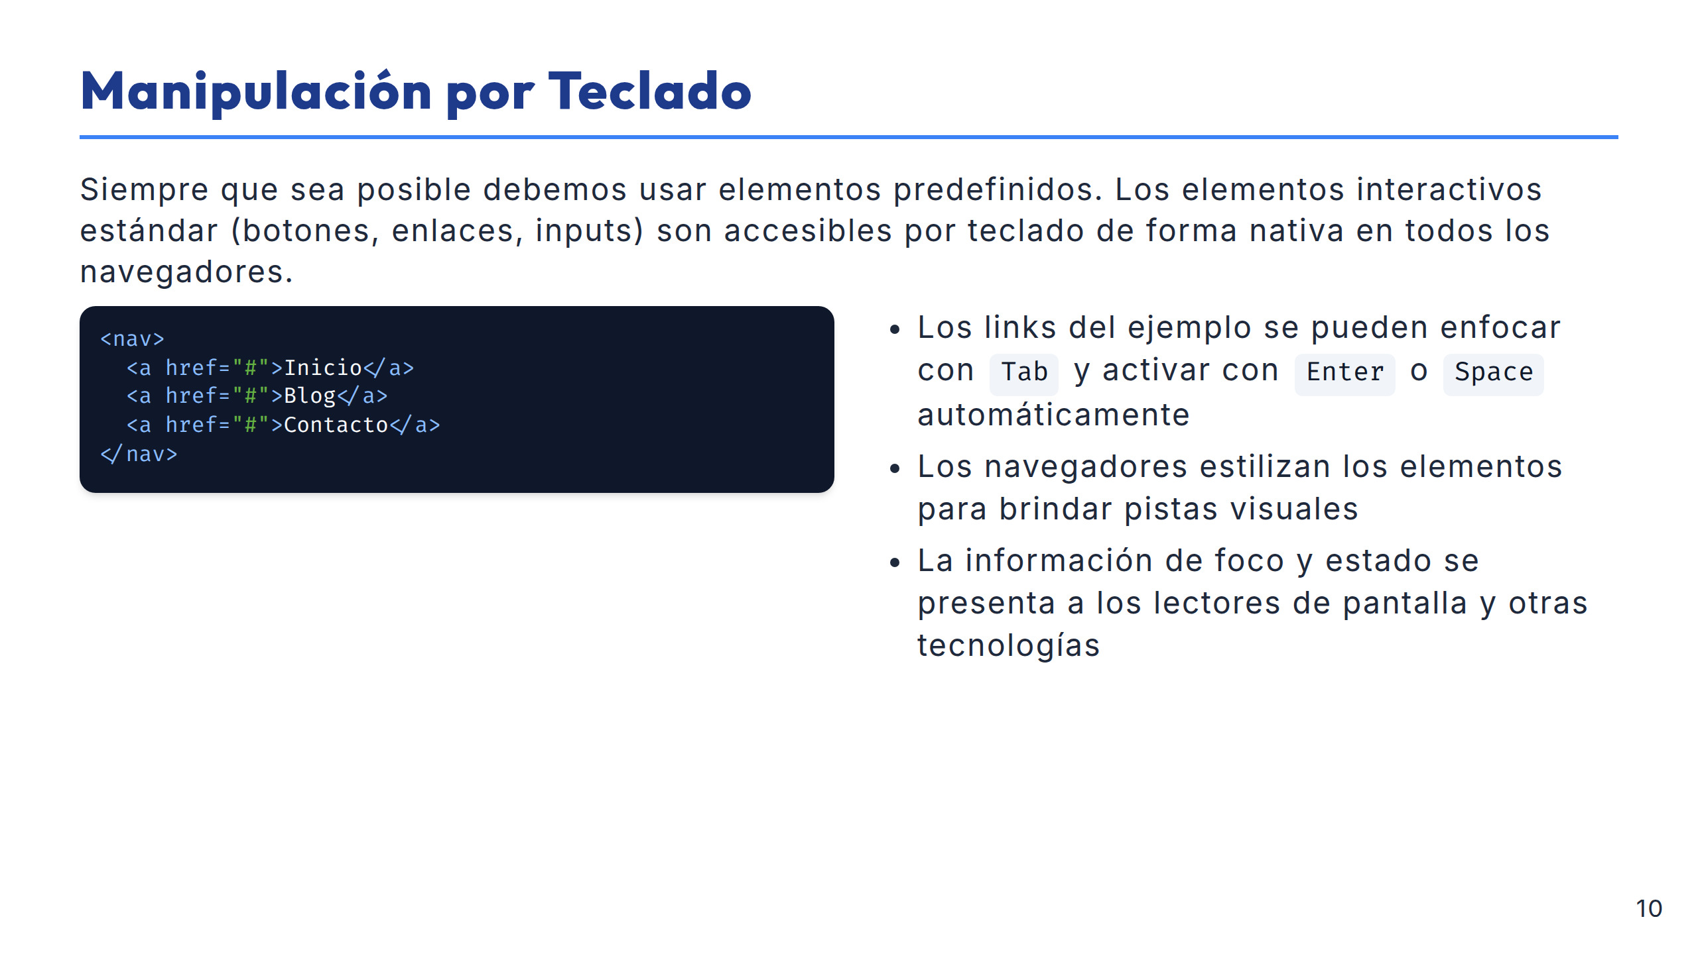

Slide 11
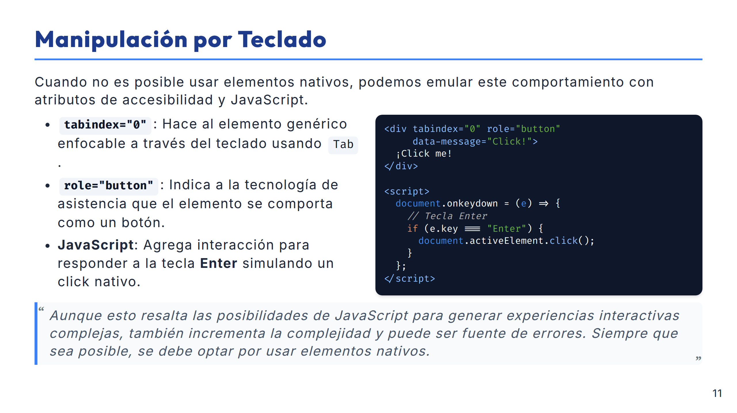
Notes:
_style: "pre { font-size: 0.45em; margin-top: 0px; padding: 10px; }"

Slide 12


Slide 13
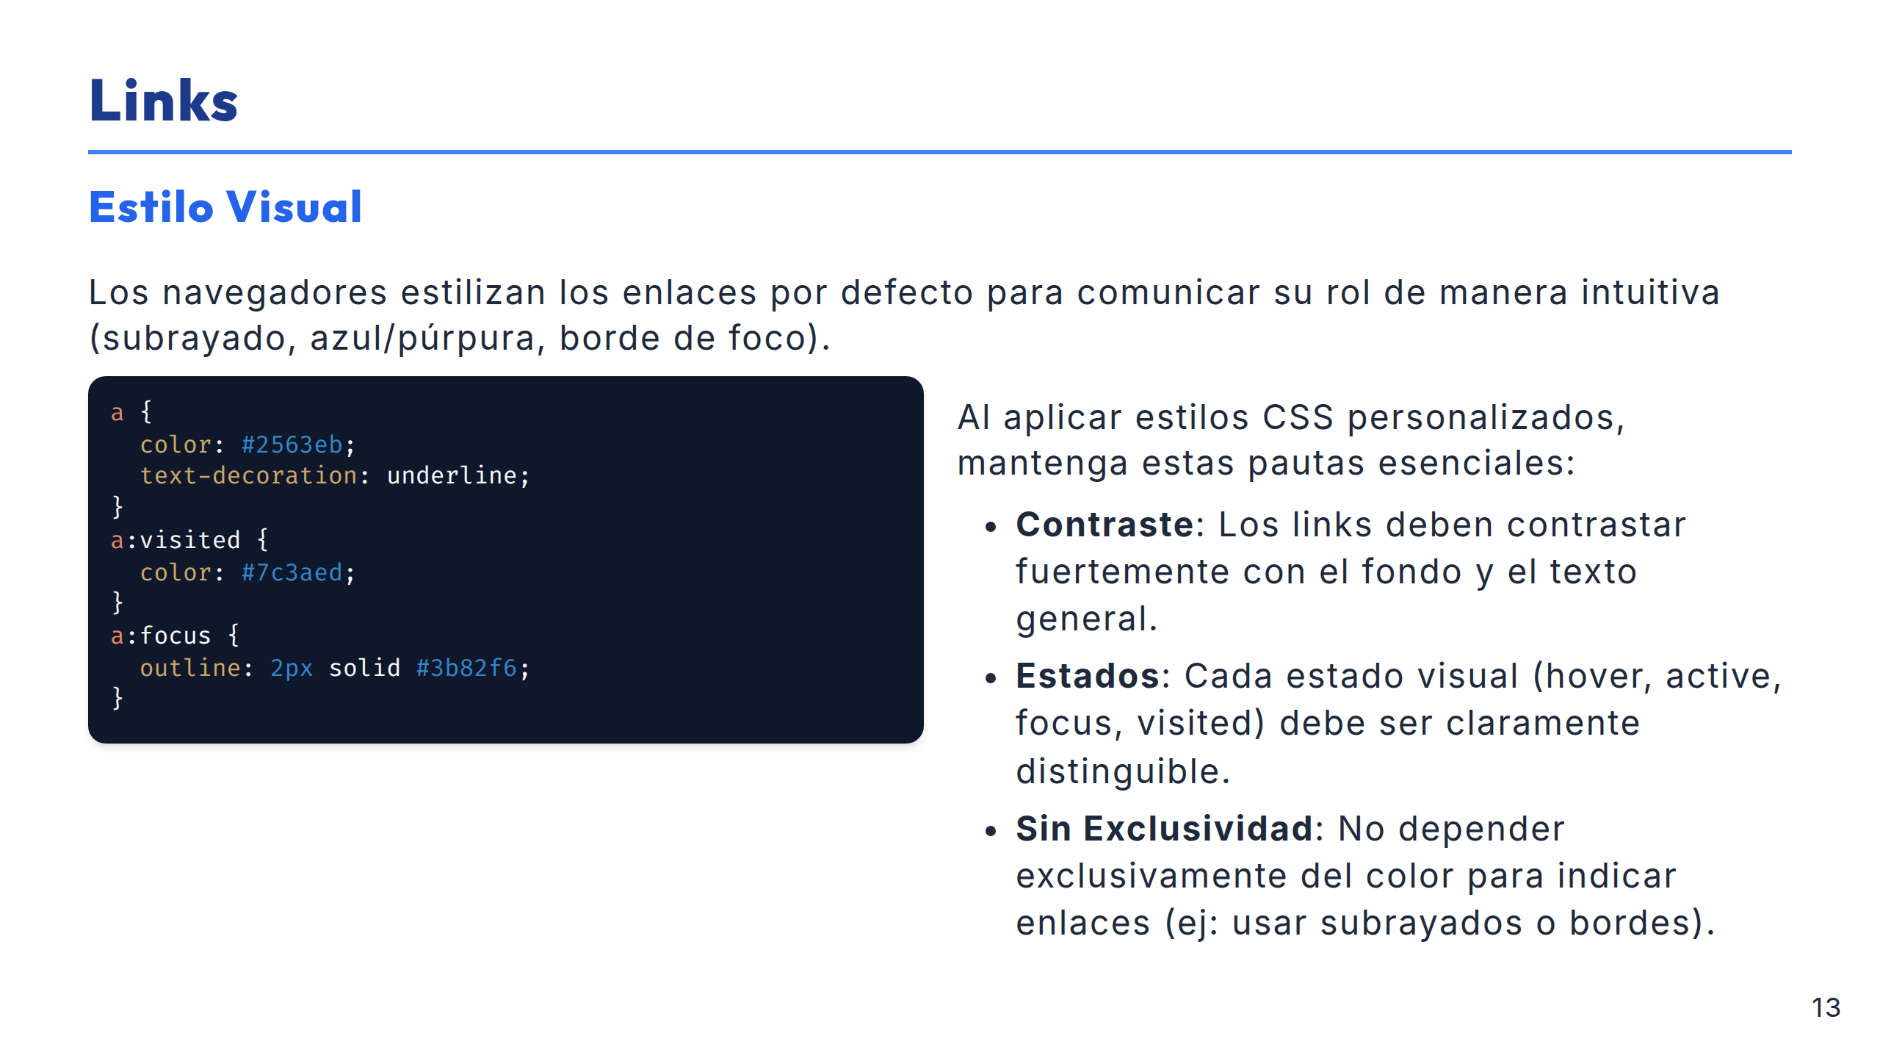

Slide 14
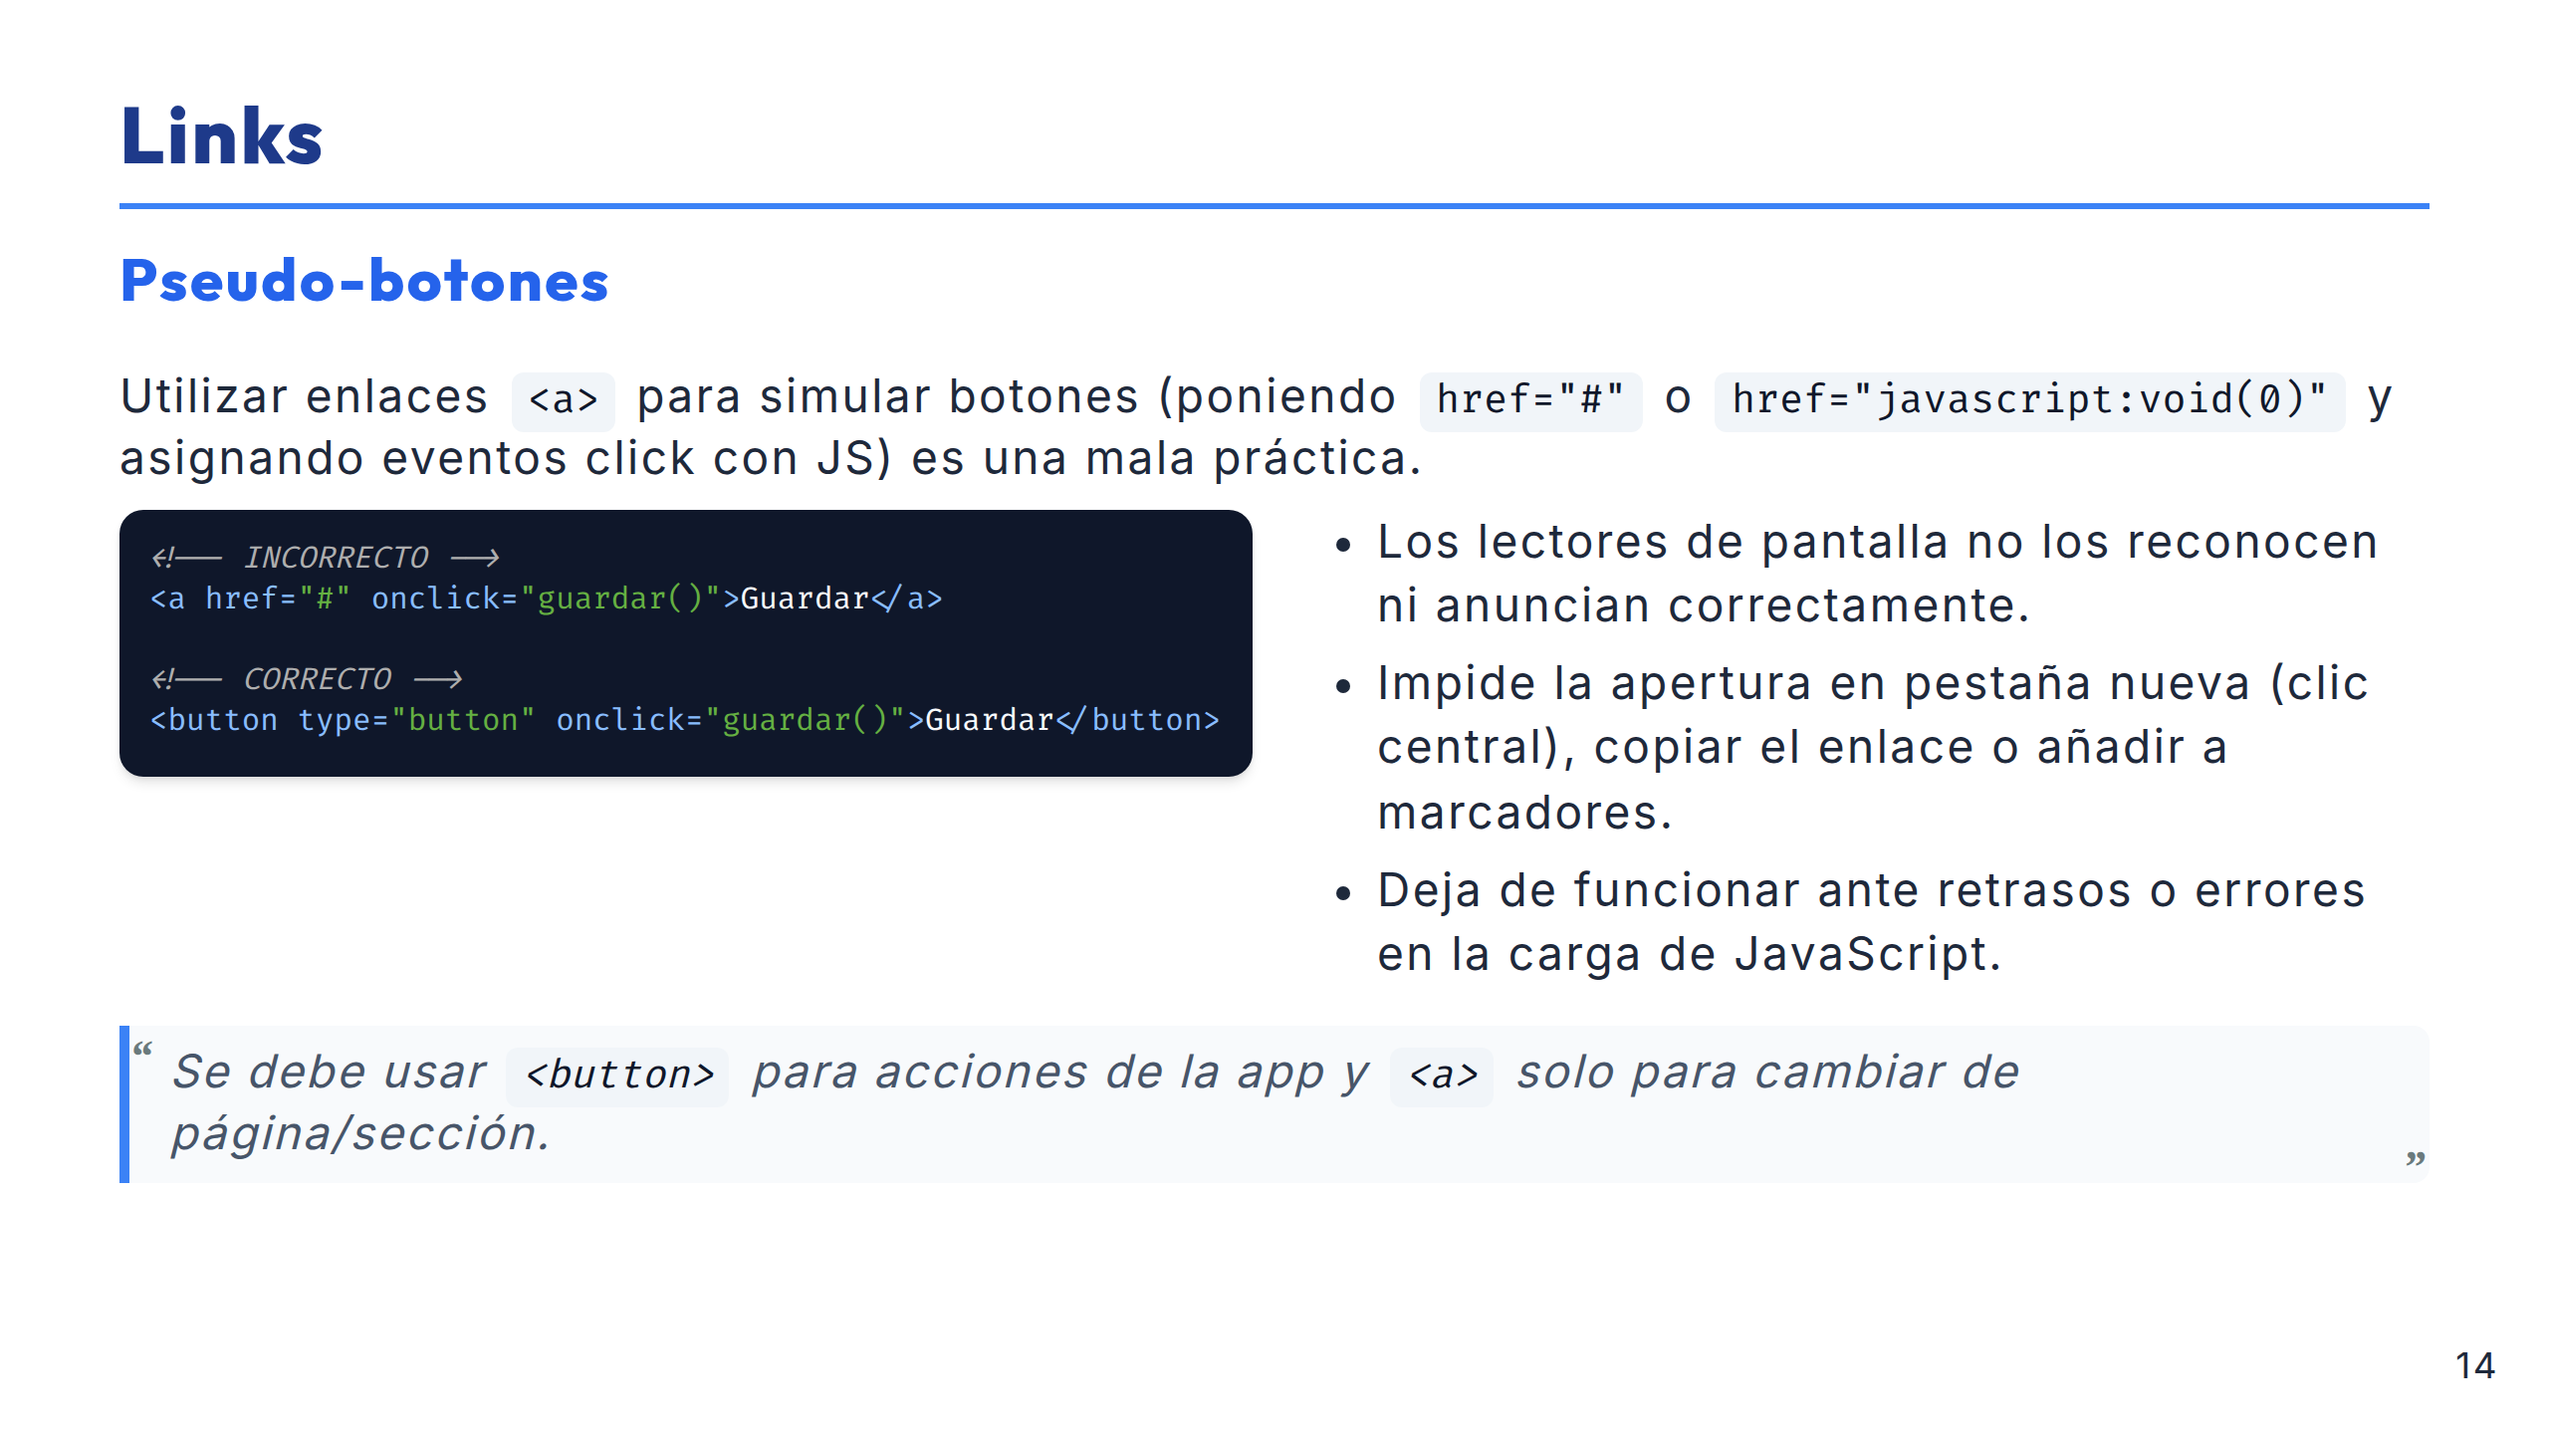

Slide 15


Slide 16
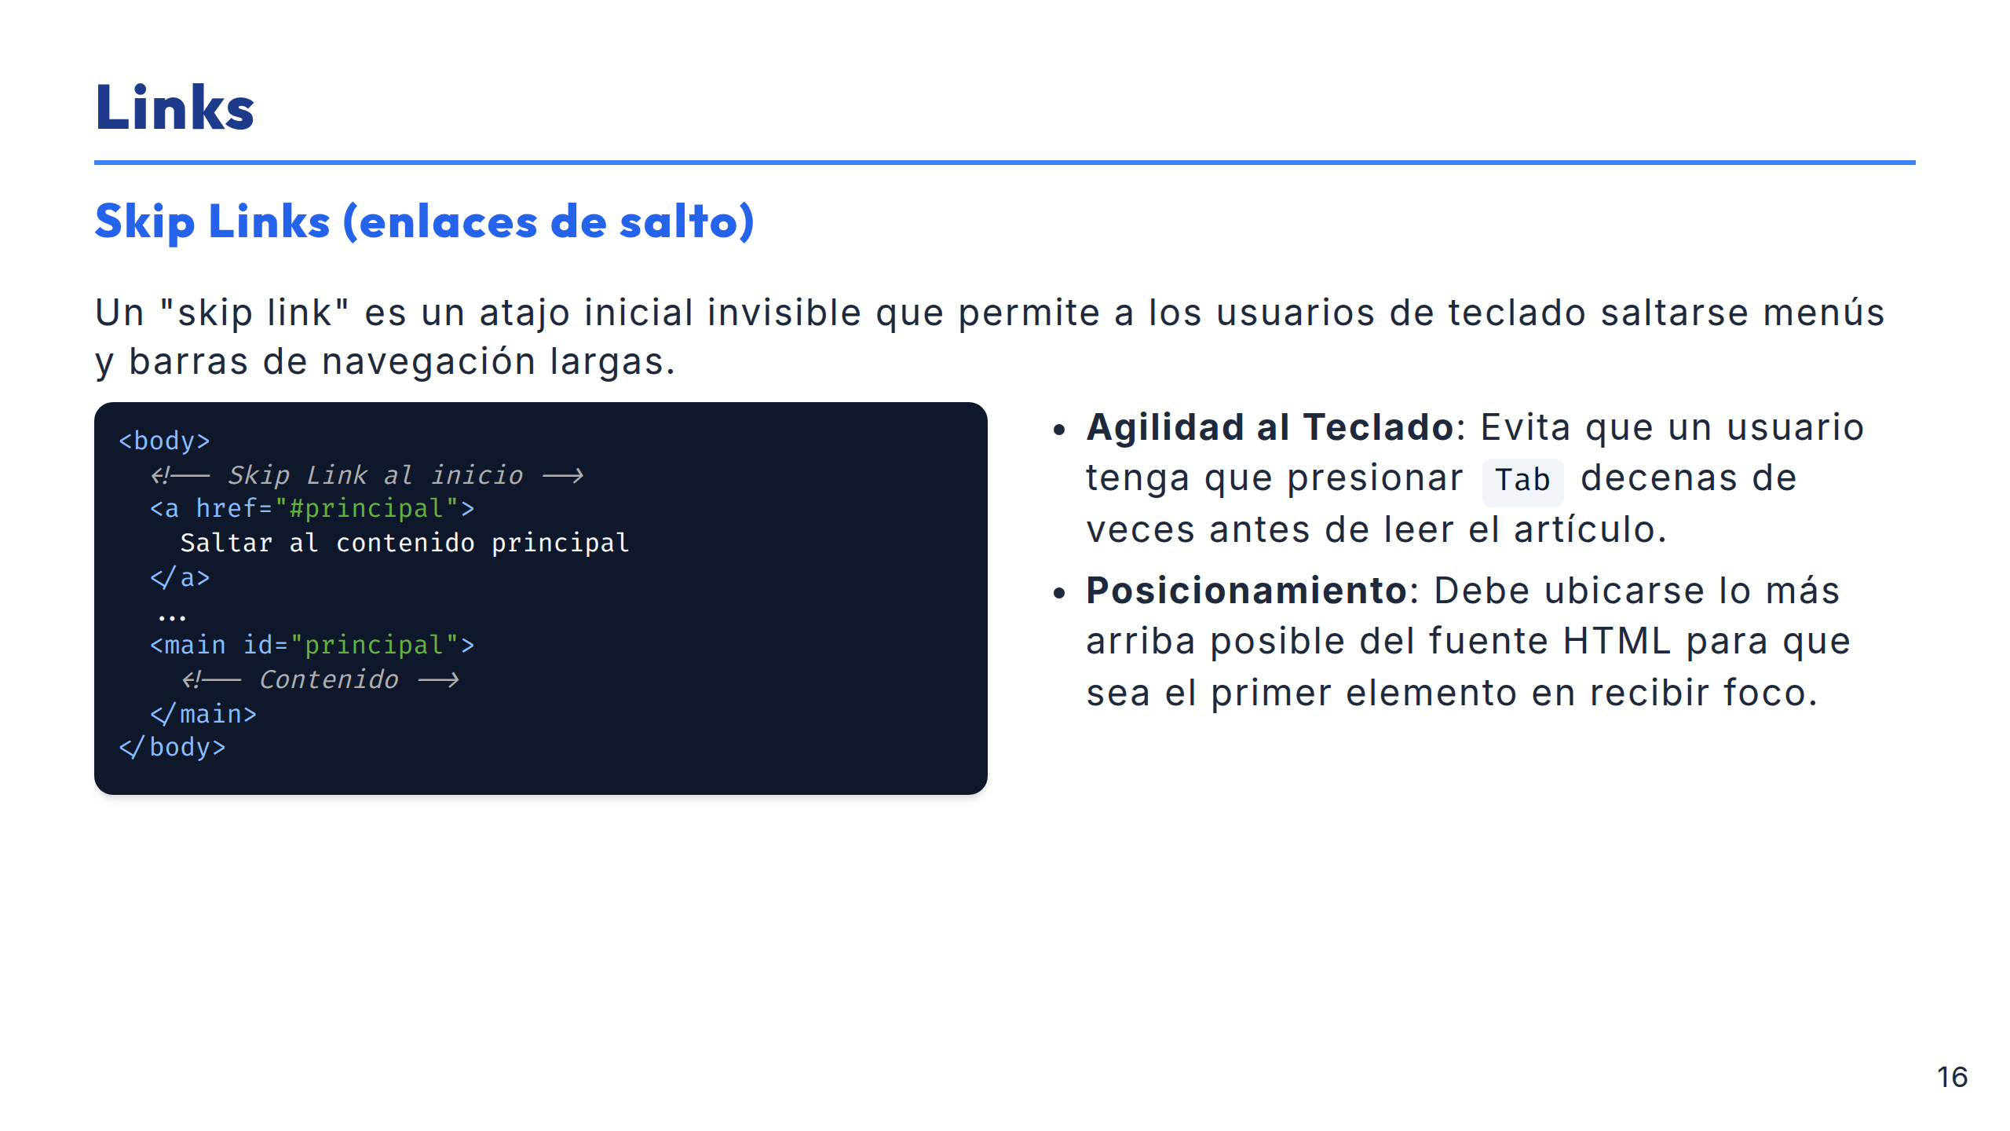

Slide 17


Slide 18
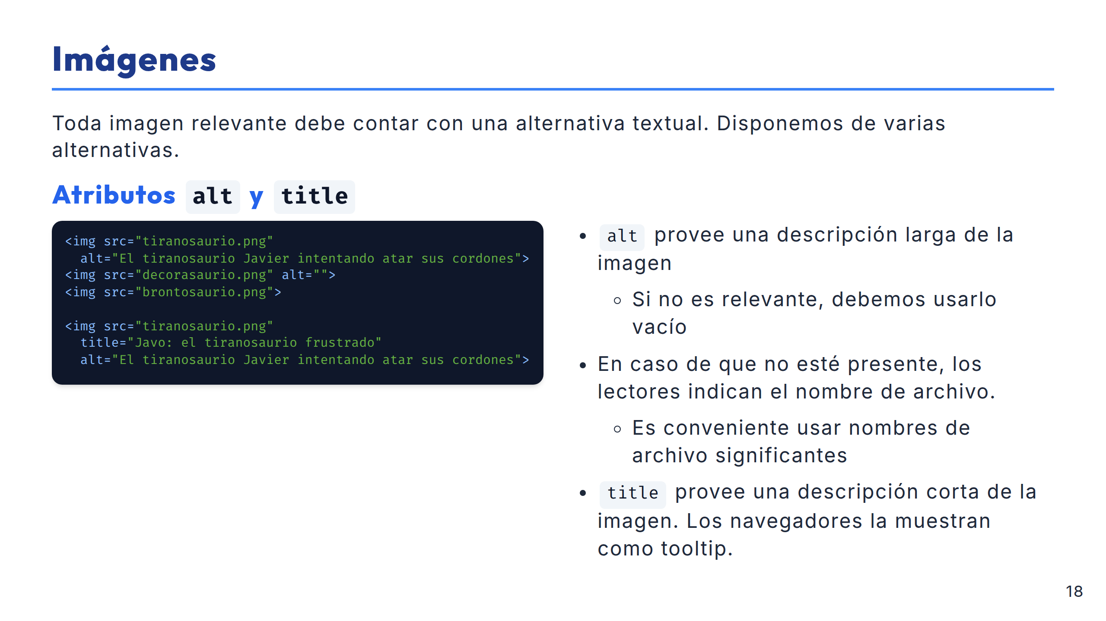

Slide 19
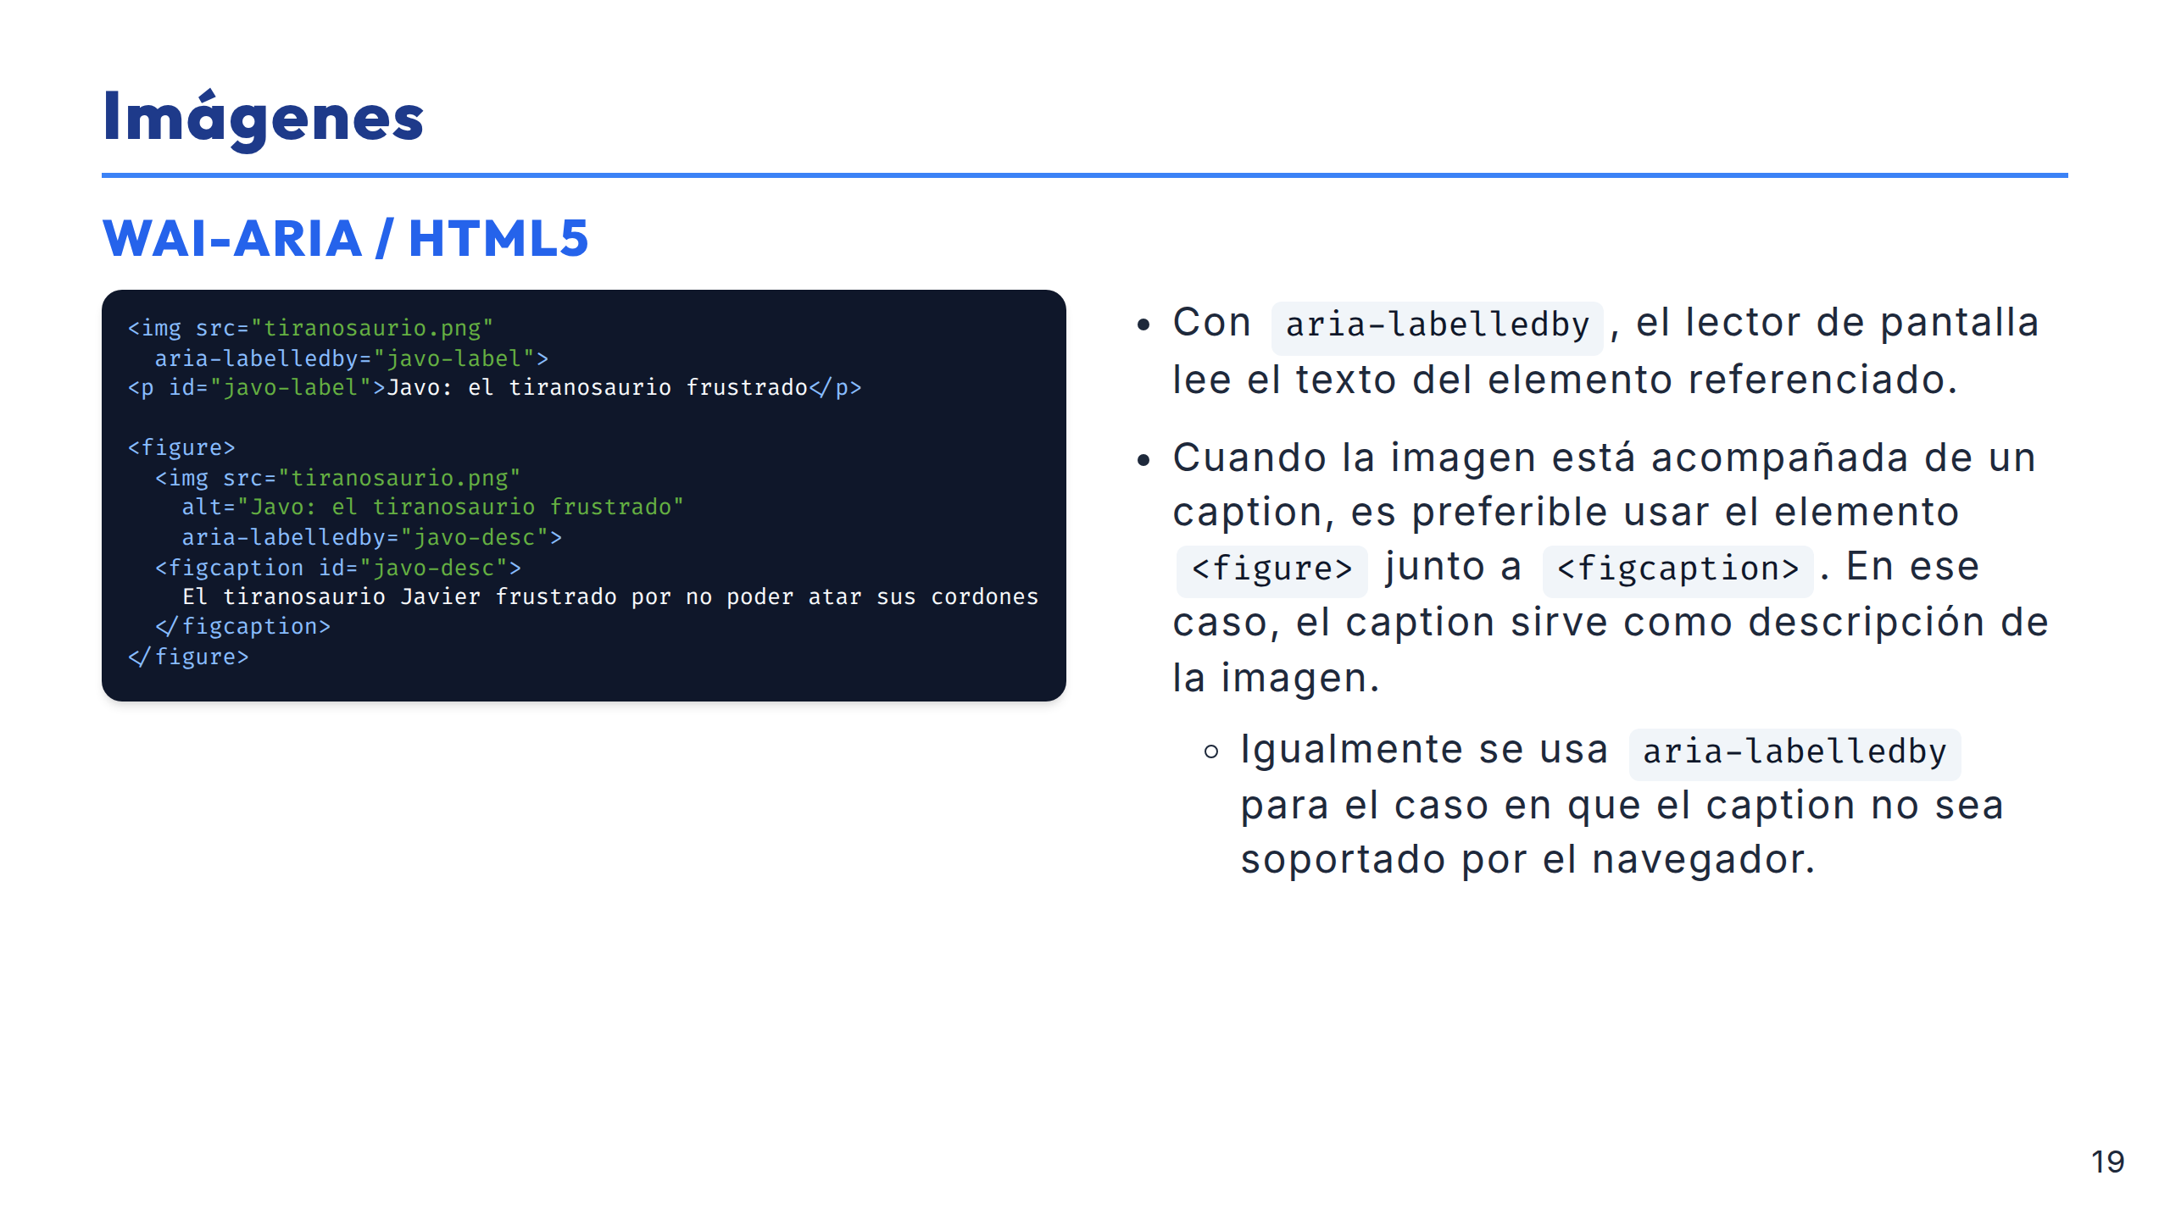

Slide 20
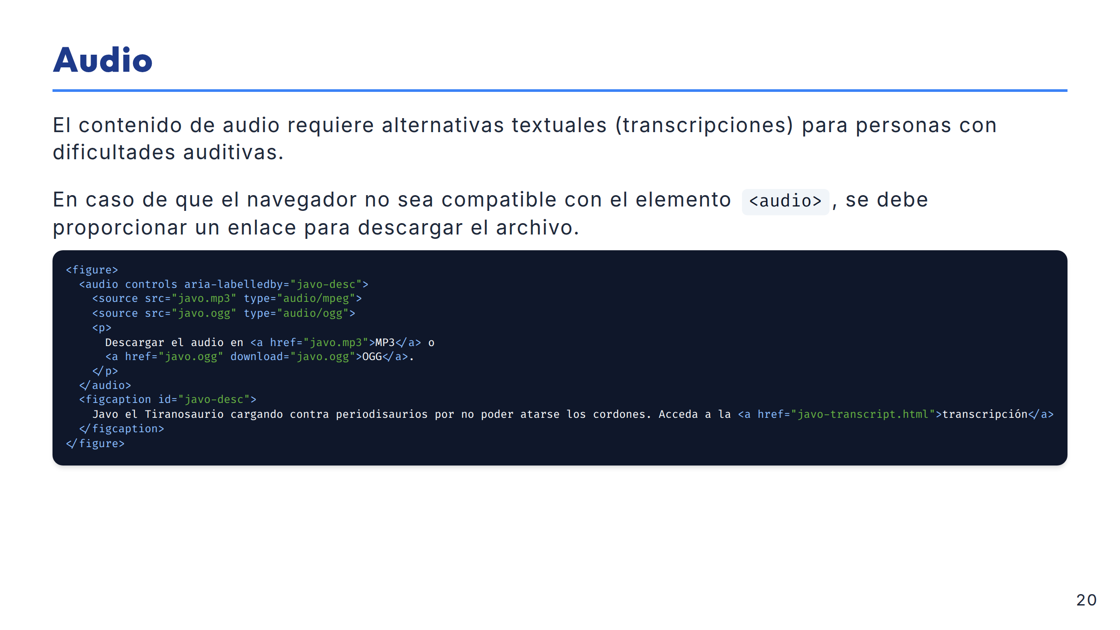

Slide 21
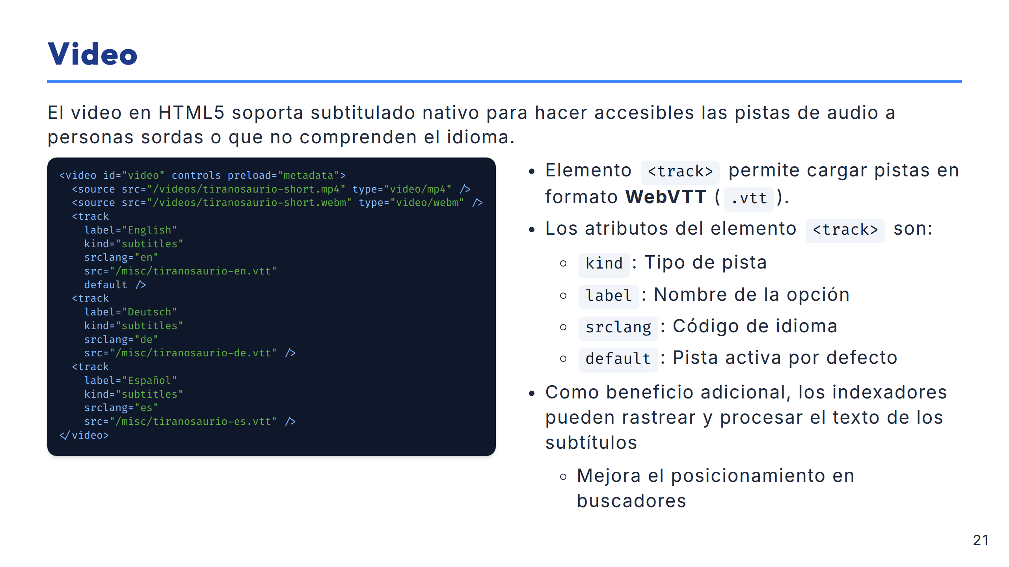

Slide 22


Slide 23
